Slide 1
Tehniški dan velika noč 4. Bukovje
Izdelki učencev

Slide 2
VELIKONOČNI ZAJČKI
Zajčke so ustvarjali:
Matic, Luka, Andrea, Staša, Etien, Žiga, Lena, Mia, Špela in Žan.

Slide 3
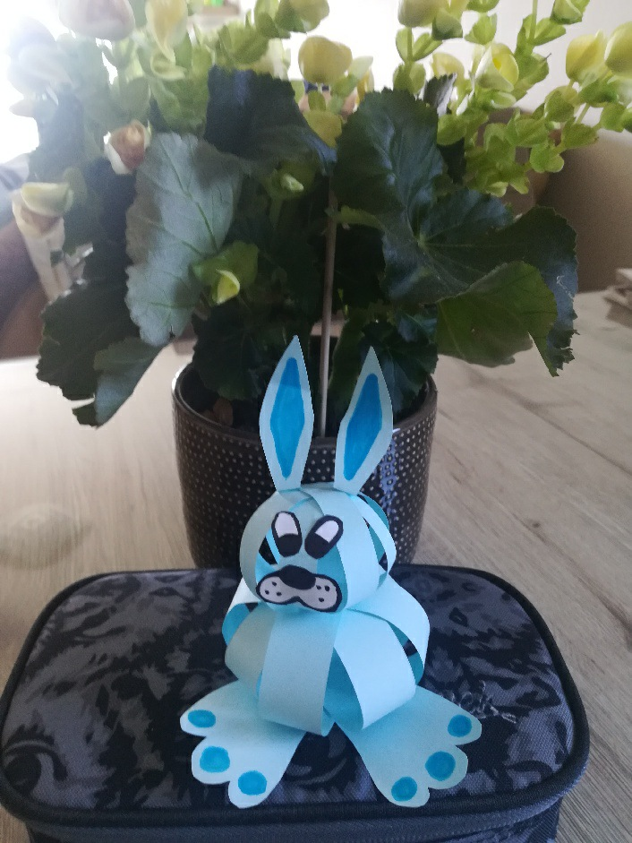
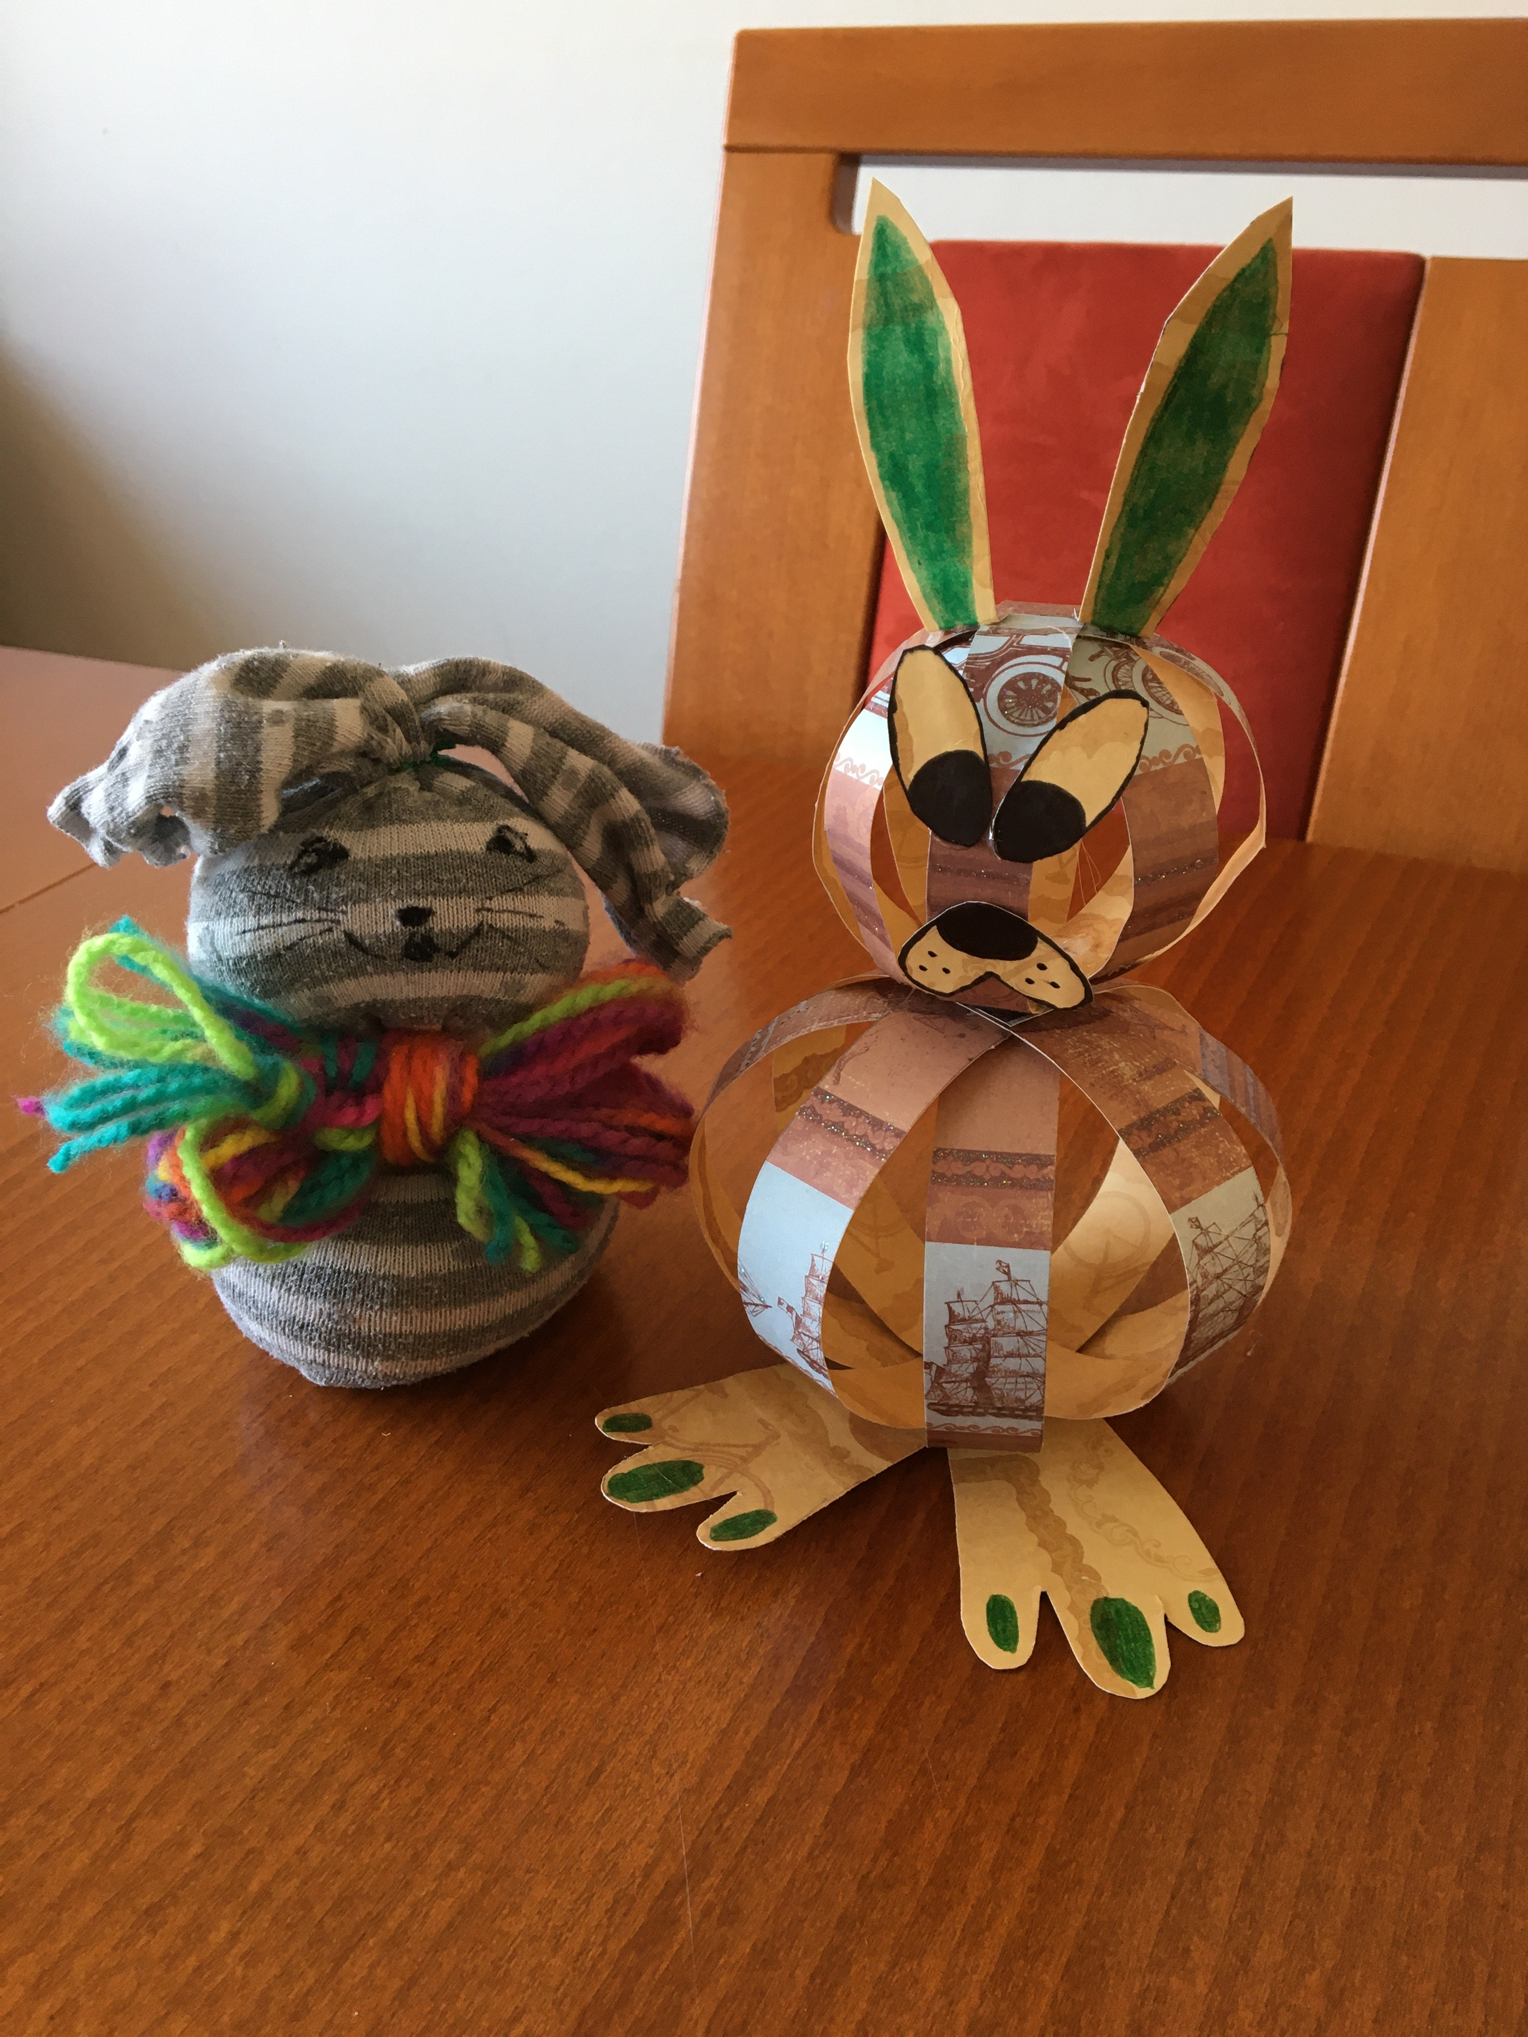
Matic in luka

Slide 4
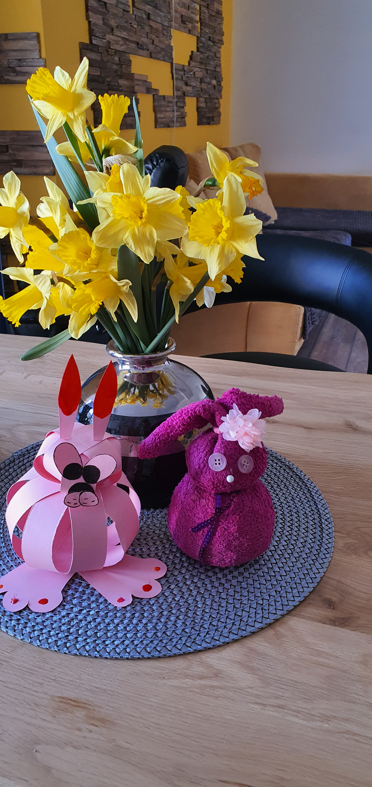
STAŠINI IN MIINI ZAJČKI

Slide 5
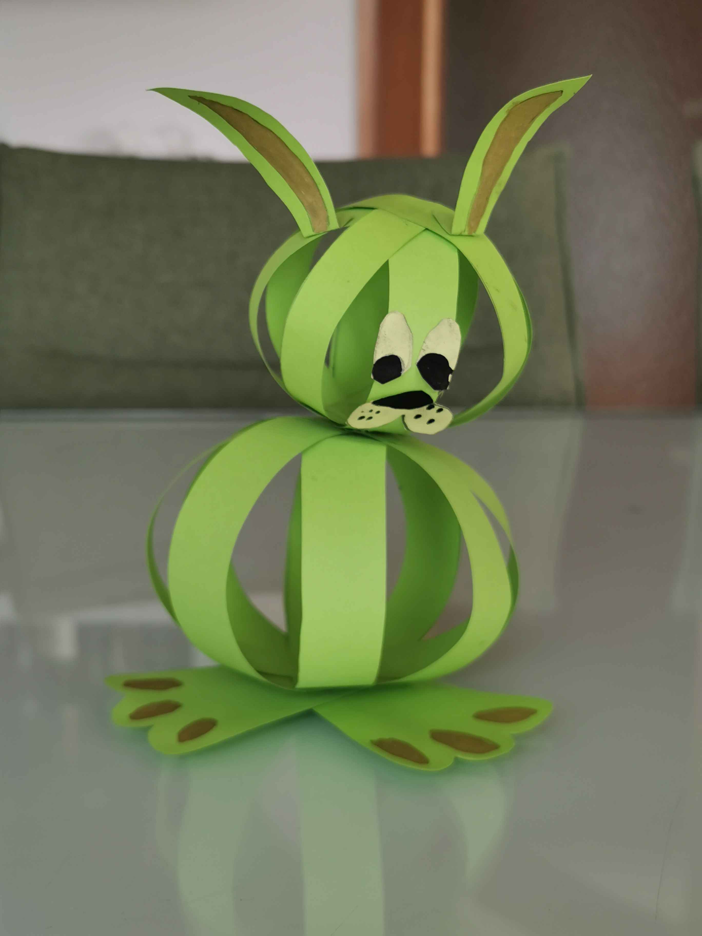
Etien in žan

Slide 6
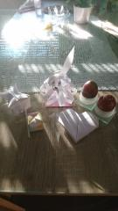
lena in andrea

Slide 7
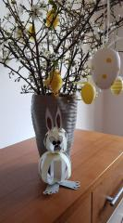
žiga in špela

